Slide 1
歡迎~~~ 中興新鮮人
輔導老師 林汶慧

Slide 2
中 興國小 輔 導 室
輔導主任 -- 孫淑瑱 主任
輔導老師 -- 林汶慧 老師

Slide 4
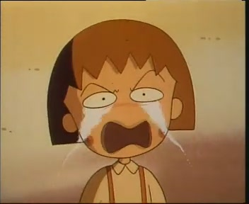
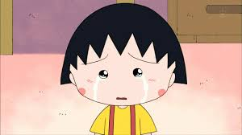
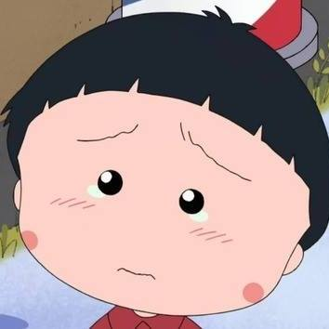
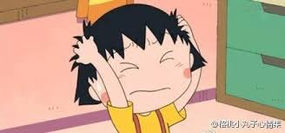
當我覺得：

Slide 5
在生活裡，出現很不好的感覺時，而且都找不到方法讓自己好起來，我可以…
找我的班級導師幫幫我
2. 找輔導老師幫幫我

Slide 6
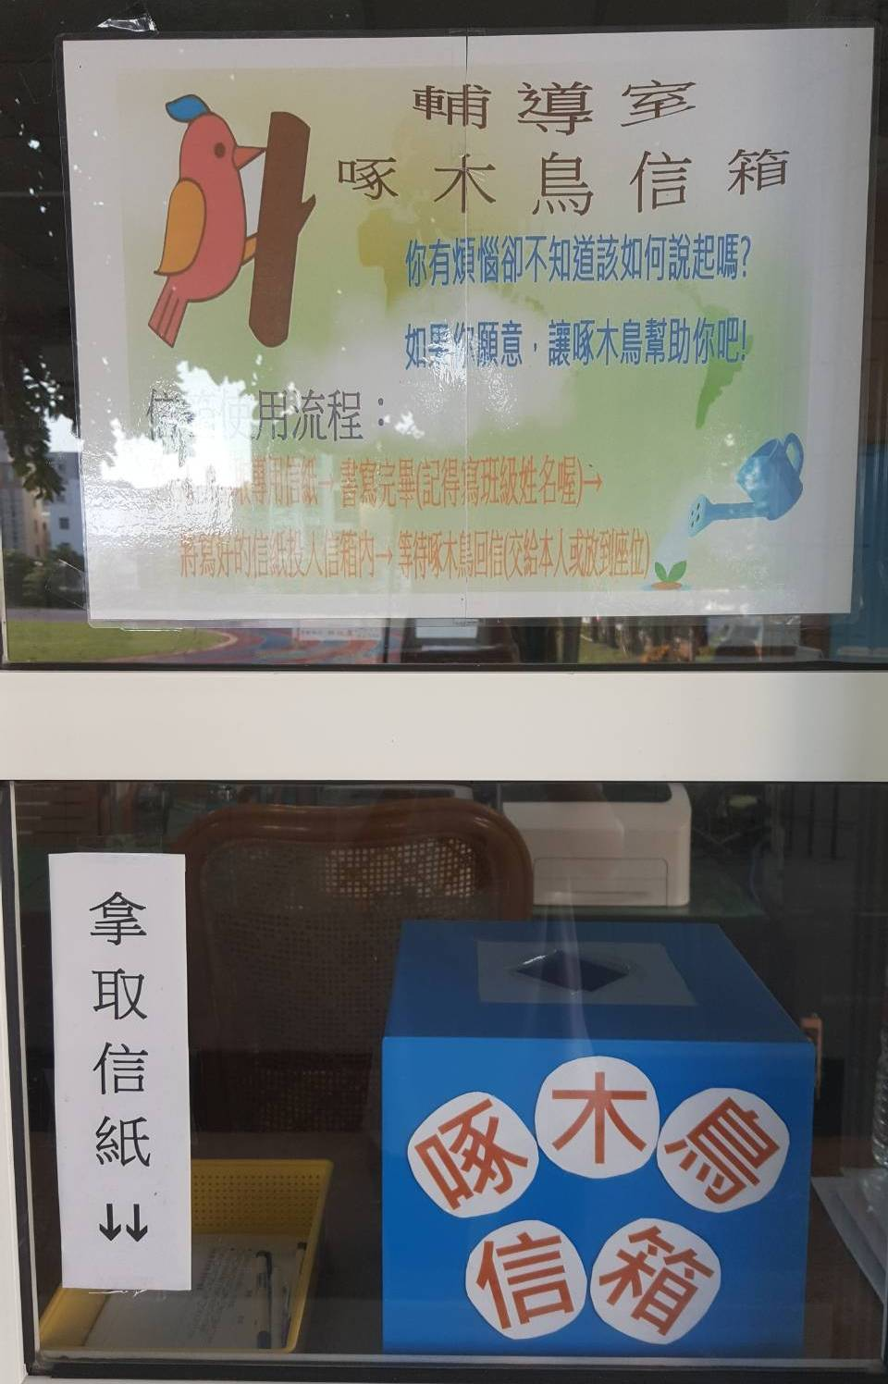
輔導室~啄木鳥信箱

Slide 7
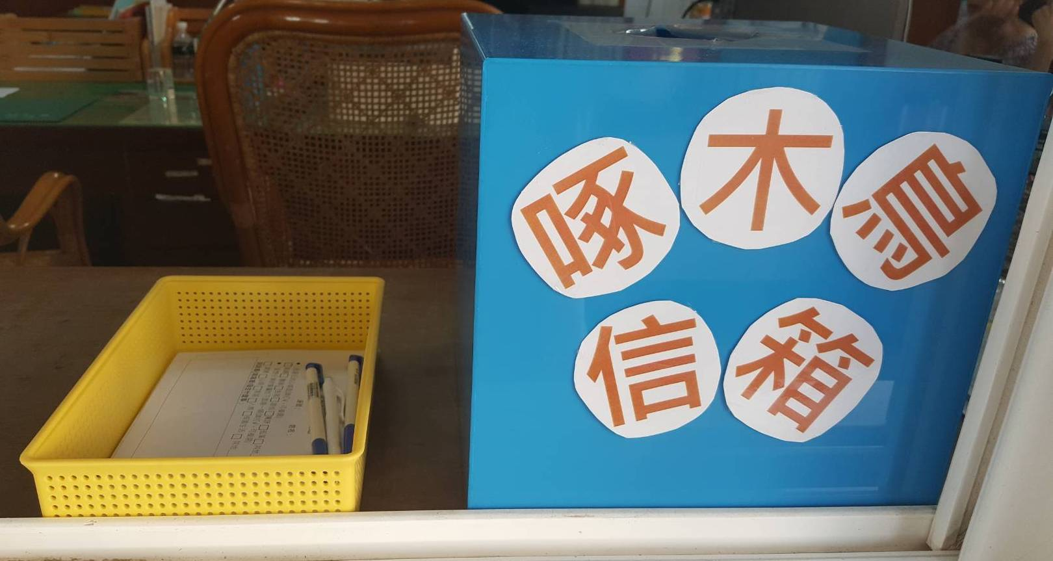
輔導室~啄木鳥信箱

Slide 8
《上學歌》
~讓我們一起唱唱跳跳~

Slide 9
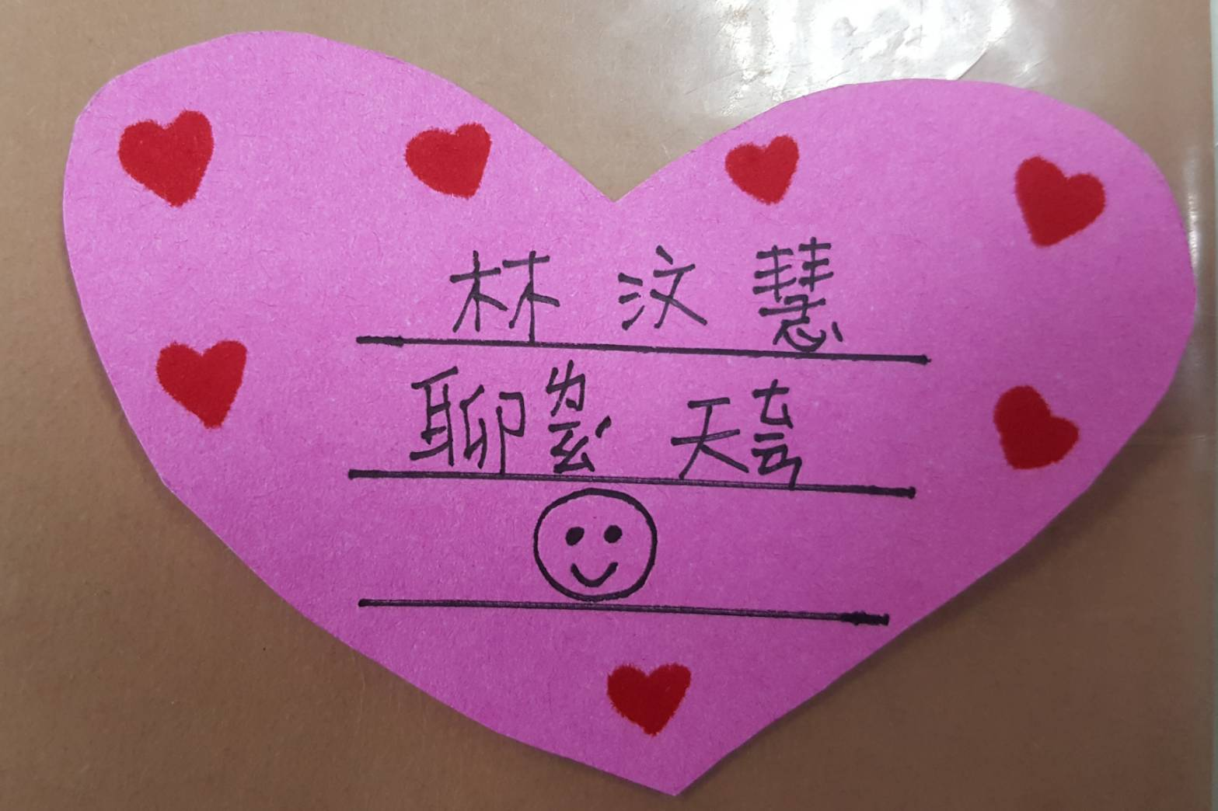
《動動腦，想一想，你好棒!》
1.寫自己的名字
2.寫自己好棒的地 方
3. 畫出來到中興 國小的感覺

Slide 10
用彩色筆在愛心上畫自己喜歡的圖案吧! (注意!不要塗到寫上去的字喔!)

Slide 11
我 們 班 的 蘋 果 樹

Slide 12
謝謝~ 中興小寶貝們~ 祝 天天開心上學 平安回家
輔導老師 林汶慧

